Slide 1
KNJIŽEVNICI MATEMATIČARI I MOTIV MATEMATIKE U KNJIŽEVNIM DJELIMA
OBILJEŽAVANJE DANA BROJA PI
(14. ožujka 2022.)

Slide 2
„Matematičke spoznaje su postavke koje je naš razum izgradio tako da uvijek funkcioniraju kao istinite, bilo zato što su urođene, bilo zato što je matematika pronađena prije drugih znanosti.”
Umberto Eco, Ime ruže

Slide 3
KNJIŽEVNOST I MATEMATIKA
Jesu li književnost i matematika doista suprotni pojmovi?
Povezanost književnosti i matematike ipak postoji… - neki su književnici po svojemu obrazovanju matematičari, a neki su nam priznati matematičari u nasljeđe ostavili i neka uspješna književna djela.
Osim toga, postoji i niz književnih djela u čijem sadržaju možemo pronaći različite elemente matematike iako njihovi autori nisu imali formalno matematičko obrazovanje.
U ovoj prezentaciji navest ćemo samo neke od brojnih književnika i znanstvenika koji su ostavili za sobom neizbrisiv trag…

Slide 4
Pregled nekih književnika matematičara i elemenata matematike u književnim djelima
srednjovjekovnu simboliku brojeva, posebno broja 3 koji simbolizira Sveto Trojstvo, nalazimo u djelima Dantea Alighierija (1265. – 1321.) i Giovannija Boccaccia (1313. – 1375.)
Blaise Pascal (1623. – 1662.) francuski matematičar, fizičar i filozof, također se uspješno okušao u književnosti, a njegovo djelo Misli u kojemu iznosi svoje razmišljanje o kršćanstvu, objavljeno je u Hrvatskoj

Slide 5
elementi matematike mogu se uočiti i u Gulliverovim putovanjima Jonathana Swifta (1667. – 1745.) koji računa koliko bi se Liliputanaca moglo nahraniti hranom koju pojede Guliver
poznati diplomirani matematičar je i Carol Lewis (1832. – 1897.), autor Alise u zemlji čudesa
začetnik futurizma Filippo Tommaso Marinetti (1876. – 1944.) u svojoj pjesmi Bitka težina + miris ne koristi interpunkciju, nego upotrebljava znakove +, -, = i nekoliko brojeva
motiv matematike možemo uočiti u drami Gospoda Glembayevi Miroslava Krleže (1893. – 1981.) jer Leone spominje matematičara Leona Harda Eulera
argentinski književnik Guillermo Martinez (1962.) također je matematičar, kao i hrvatski pjesnik i prevoditelj Mate Maras (1939.)
Martinez je uveo pojam „logika srca”

Slide 6
naš akademik Vladimir Devide (1925. – 2010.), poznati matematičar, poznat je kao poznavatelj japanske kulture i haiku pjesnik te je prvi u Hrvatskoj počeo pisati haiku pjesme
zbirka dječjih pjesama Paje Kanižaja (1939. – 2015.) posvećena je matematici (npr. pjesme o brojevima)

Slide 7
PEDRO CALDERON DE LA BARCA, ŽIVOT JE SAN
poznati je španjolski dramatičar, pisac i pjesnik koji je stvarao u razdoblju baroka, a smatra se posljednjim piscem zlatnoga doba španjolske književnosti
rodio se 17. siječnja 1600. godine u Madridu
obrazovan je na isusovačkom sveučilištu u Madridu, no njegova želja bila je studirati pravo u Salamanci
pohađao je isusovački kolegij u Madridu, studij matematike, filozofije, svjetovne i crkvene povijesti, prava i teologije u Salamanci
od svjetovnih drama najpoznatije su: Zalamejski sudac (1652.) i Život je san (1636.) koje se još i danas s uspjehom izvode

Slide 8
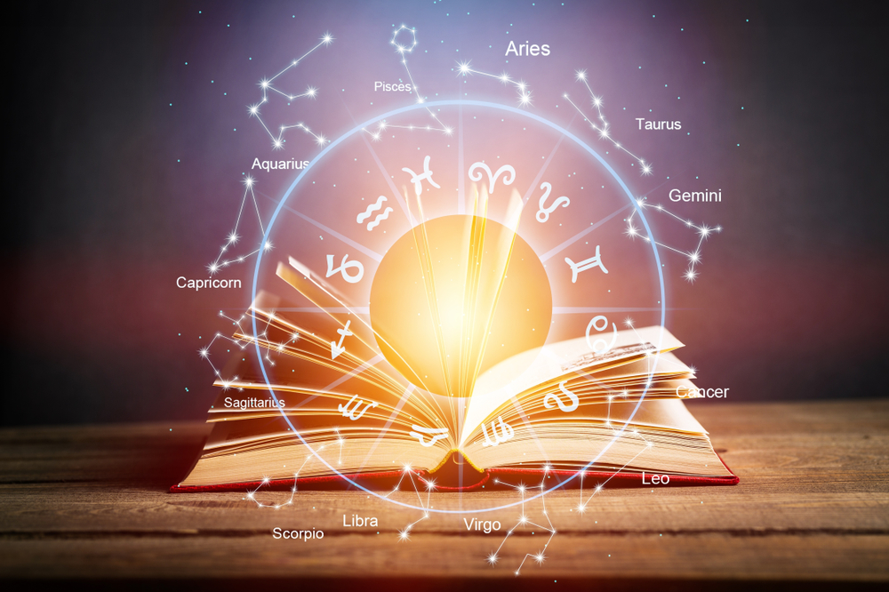

Slide 9
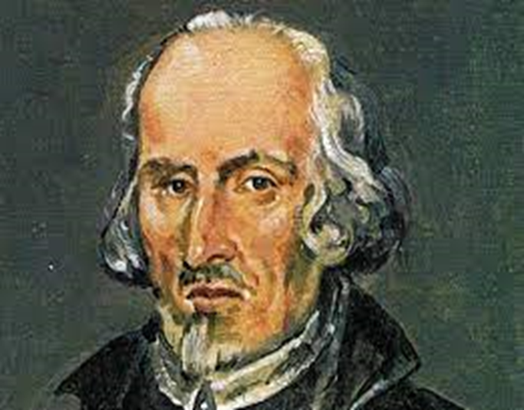

Slide 10
Poveznica s matematikom
- u djelu Život je san prevladavaju neobični izrazi, složene metafore, autor koncentrira događaje u jednu radnju, čime postiže simetriju u djelu
pojam simetrije više bi odgovarao današnjim shvaćanjima proporcija, odnosno razmjera.
isto tako, Calderón de la Barca ističe kako je najviše volio znanost, a ponajviše matematiku

Slide 11
Astrologija i matematika
kršćanstvo se miješa s mistikom (astrologijom) u djelu Život je san
sama znanost izvorno se temeljila na promatranju planeta i zvijezda, što je zauzvrat potaknulo razvoj matematike i astronomije, a potom i fizike u nastajanju.
matematika je do novovjekovne znanosti u astrologiji pronašla najširu primjenu, i to kroz opis položaja nebeskih tijela, kroz geometrijske modele kretanja nebeskih tijela, ali i kroz primjenu geometrijskih modela (astrologija barata sljedećim aspektima kojima opisuje odnose među planetima, a to su ustvari i geometrijski likovi: konjunkcija, sekstil, kvadrant, trigon, opozicija) za opisivanje odnosa među nebeskim tijelima i stvaranje likova na temelju kojih se pruža tumačenje odnosa nebeskoga i zemaljskoga

Slide 12
PAVAO PAVLIČIĆ, DOBRI DUH ZAGREBA
Pavao Pavličić hrvatski je književnik, znanstvenik, akademik i prevoditelj
rođen je 1946. godine u Vukovaru
u Vukovaru je završio osnovnu školu i gimnaziju
diplomirao je talijanski jezik i komparativnu književnost na Filozofskom fakultetu u Zagrebu 1969.
doktorirao je 1974. radom iz područja metrike
član HAZU-a
Pavličić se pisanjem počinje javno baviti 1972. godine kada izdaje zbirku priča Lađa od vode
piše kriminalističke romane, romane za djecu, fantastiku itd.

Slide 13
Analiza djela Dobri duh Zagreba
književna vrsta: novela
glavni lik: Valentin Knez
mjesto radnje: Zagreb („UBOJSTVO U NEHAJSKOJ…“)
priča započinje samim Valentinom Knezom: sažeto je opisan - osamljen čovjek, no jak i uvijek budan („…on bijaše osamljen čovjek, bio neobično jak i uvijek budan.“)

Slide 14
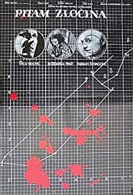
- Valentin Knez bavi se statistikom, tj. prikuplja podatke o kriminalu u gradu i regiji iako ga nije zanimala kriminalistika
- on osjeća nekakvu potrebu odužiti se društvu i svojim mu znanjem ponuditi bolji život te, na osnovi onoga što je napisano u noveli, možemo zaključiti da je to jedina stvar kojom se bavi u životu („Jer, nije on bio čovjek očaran kriminalistikom, niti poklonik detektivske literature; bit će da je i tu bio odlučujući onaj njegov socijalni osjećaj…“)

Slide 15
njegov prvobitni cilj bio je proučiti kriminal i njegove uzroke te pridonijeti njegovu nestanku
promatrao je svašta: učestalost kriminala, mjesta zbivanja, njegove uzroke, kriminalce, tj. njihov društveni status, motiv, osobine, broj žrtava, njihovu sudbinu itd. („…pa je Valentin htio statistički ispitati koliko ih ima, gdje se najčešće zbivaju, koji su im obično uzroci, kakva im je učestalost i intenzitet pa da onda, na osnovi tih izučavanja, pripomogne iskorjenjivanju tog društvenog zla.“; „Sve je slučajeve on pratio do kraja, slijedio je sudbine 153 ubojica i utajivača, znao je poimence recidiviste i one koji su pušteni iz zatvora prije roka zbog dobra vladanja.“; „…niz tablica, brojidbenih kolona i pokazatelja. Klasificirao je zločine po motivu… po socijalnom sloju… po broju žrtava… po oružju i oruđu kojima je zločin izvršen… po dužini istrage, po spolu i dobi počinitelja, po mjestu gdje se zločin zbio, po gradovima, po regijama.“)

Slide 16
- izvor njegovih podataka bile su novine koje je dobavljao iz svih dijelova zemlje („Brižljivo je kupovao novine iz svih krajeva zemlje, osobito večernje, koje donose najviše vijesti o kriminalu…“)
- sve prikupljene podatke detaljno je analizirao i držao ih na svom stolu u obliku tablica i grafičkih prikaza („…napravio je on na svome stolu… niz tablica, brojidbenih kolona i pokazatelja.“)

Slide 17
tijekom nekoliko godina količina podataka kojima je raspolagao je rasla, a rasla je i njegova unutarnja ispunjenost i znatiželja
njegov rad još je uvijek bio tajan, a gomilale su se i ideje
Valentin Knez postaje opsjednut statistikom („Dakako, ne u obliku društvenoga priznanja ili slave…, nego u obliku tihe unutarnje radosti, kao u majstora koji završava svoje djelo. Materijal kojim je Valentin Knez raspolagao sve je više rastao i bivao je sve bolje i sustavnije obrađen.“; „ …odlazio u kakvu krčmu u Dubravi, znajući da će iste večeri u njoj netko biti ubijen, predviđajući broj uboda nožem u trbuh i plećku, broj zasjeka razbijenom bocom i broj udaraca stolicom.“)

Slide 18
- na stvari je gledao na drukčiji način u odnosu na prosječnu osobu: njega nije zanimalo zašto se određene pojave događaju, već što uzrokuju te da će time otkriti i njihove uzroke („I opet Valentina Kneza nije zanimalo čime je ta pravilnost uvjetovana, nego je više želio otkriti što ona sama uvjetuje, pa se nadao da će tako i njen uzrok izaći na vidjelo.“)
- nakon nekoga vremena dolazi do manjih nepravilnosti, npr. kriminal bi uranio nekoliko sati, bio bi počinjen iz drugoga oružja („ …ubojstvo koje je, prema predviđanjima, trebalo biti izvršeno nožem, počinjeno je iz revolvera... Onda je nekoliko zločina uranilo: umjesto da budu poslijepodne, zbili su se ujutro..“)

Slide 19
nepravilnosti se nastavljaju i postaju sve veće te je Knezov život izgubio smisao, sumnja u najmanje sitnice te vjeruje kako bi mogao umrijeti svake sekunde
zatvara se u sobu i puši, čita novine koje ga još više deprimiraju („Statističar je gledao oko sebe, tražeći na licima ljudi potvrdu za tu misao. Oni kao da nisu ništa slutili. Ipak, njega gotovo da je bilo strah da bi mu tkogod mogao pritrčati i zariti mu nož u grudi.“)

Slide 20
- na kraju, toliko isfrustriran nepravilnošću ritma i u želji da ga vrati, sam počini ubojstvo te osjeća mir jer misli da čini pravu stvar („Sutradan ujutro, ruke su mu se opet tresle dok je otvarao novine. Tražio je, zatim uze čitati kratku vijest pod krupnim naslovom UBOJSTVO U NEHAJSKOJ: Noćas oko dva sata, nepoznati zločinac usmrtio je tvrdim, najvjerojatnije drvenim predmetom, u Nehajskoj Josipa Jazbeca starog 51 godinu, sa stanom u istoj ulici. Uzrok zločina nije poznat, ali se, kako su nam rekli predstavnici istražnih organa, najvjerojatnije radi o pljački. Istraga je u toku. Iako su mu se ruke još uvijek tresle, Valentin Knez je osjećao spokojstvo. Ubrzanje ritma bio je jedini izlaz.“)

Slide 21
MOTIV MATEMATIKE U ROMANU MALI PRINC ANTOINEA DE SAINT-EXUPERYJA

Slide 22
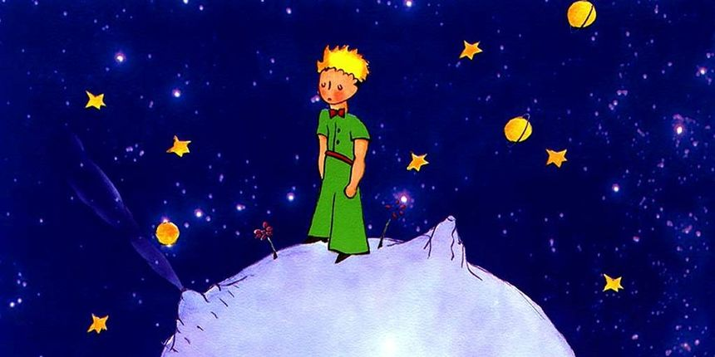
- Mali princ je roman o dječaku koji živi na sićušnome planetu B612
- tema je romana prinčevo putovanje svemirom
princ se susreće s matematikom pri posjetu četvrtom planetu gdje upoznaje poslovnoga čovjeka koji čitavi dan broji zvijezde:
„ Tri i dva je pet. Pet i sedam dvanaest i tri petnaest i sedam dvadeset i dva i šest dvadeset osam(...) Dvadeset šest i pet trideset i jedan. Uh! To je, dakle, pet stotina jedan milijun šest stotina dvadeset dvije tisuće sedam stotina trideset i jedan.“

Slide 23
- princ se s matematikom upoznaje tijekom svoje pustolovine kada upoznaje neobičnoga poslovnog čovjeka koji živi na sićušnom planetu
na njegovom se planetu nalazi stolac, papir i olovka i svaki dan broji zvijezde koje, njemu iznad glave, plutaju bespućima svemira
princu govori da se bavi vrlo bitnim poslovima te da nema vremena za budalaštine
također mu pripovijeda kako ga je samo četiri puta nešto omelo u radu i nešto je krivo izračunao
matematika je predmet koji zahtijeva punu koncentraciju, no ne smijemo se obeshrabriti ako pogriješimo rješavajući neki zadatak
tako i naš poduzetnik nije odustao od zbrajanja i brojenja zvijezda i tako on nastavlja mrmljajući sebi u bradu: „ Tri i dva je pet. Pet i sedam dvanaest i tri petnaest i sedam dvadeset i dva i šest dvadeset osam(...) Dvadeset šest i pet trideset i jedan. Uh! To je, dakle, pet stotina jedan milijun šest stotina dvadeset dvije tisuće sedam stotina trideset i jedan.“

Slide 24
JASNA HORVAT, AURON
O autorici…
Jasna Horvat (1966.) suvremena je hrvatska književnica, teoretičarka kulture i redovita profesorica na Ekonomskom fakultetu u Osijeku. Prepoznatljiva je po svojim znanstvenim i stručnim djelima, ali i knjigama za djecu i mladež. Većina njezinih znanstvenih romana prepoznaje se kao oulipovski narativ i srodna je nastojanjima skupine Oulipo. Godine 2011. dobila je Pečat Grada Osijeka za osobita ostvarenja u području književnosti. Književnica je istaknula: „Svoj zavičaj, jezik, svoju baštinu moramo čuvati, njegovati, proučavati i poznavati. A ono što poznajemo, to i volimo. Onome što volimo, uvijek se i vraćamo.“

Slide 25
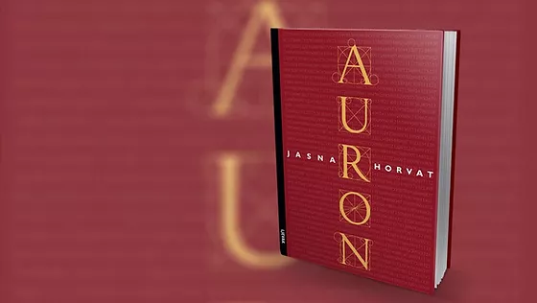

Slide 26
Oulipo – veza između matematike i književnosti
cilj skupine Oulipo bio je pronalaženje novih potencijalnih struktura, uzoraka i modela koje će se koristiti pri stvaranju književnih tekstova
članovi skupine Oulipo eksperimentiraju tehnikama pisanja, najčešće koristeći matematičke permutacije ili matematičke probleme i obrasce u oblikovanju tekstova
ovu radionicu potencijalne književnosti osnovao je François le Lionnais s Raymondom Queneauom, a skupina je okupljala uglavnom francuske književnike i matematičare
djelovanje oulipovaca nije usko vezano za jednu domenu, već udružuju ponajmanje dvije domene – književnost i matematiku – te okupljaju različite kombinacije članova
prvi sastanak skupine održan je 2003. godine u Francuskoj

Slide 27
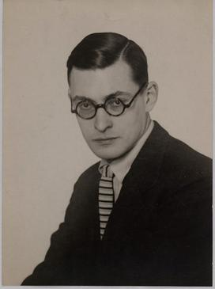
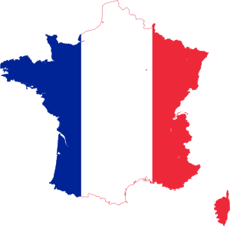
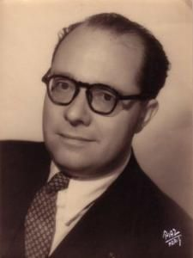

Slide 28
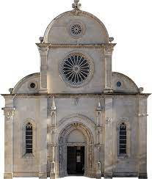
O knjizi Auron
problemi (tema) djela: razotkrivanje misterioznoga nestanka aureole s kipa svetoga Marka na šibenskoj katedrali
glavni lik (Auron) također nas u djelu informira o zlatnorezovskim umjetninama: Bašćanskoj ploči, crkvi sv. Lucije u Jurandvoru, piramidama u Gizi, Mona Lizi, Picassovu Autoportretu, različitim glazbenim djelima i sl.

Slide 29
Auron kao geometrijski lik: Zlatni pravokutnik
- stranice mu stoje u zlatnom omjeru (ϕ, fi)
- nastaje spuštanjem male dijagonale kvadrata, a doda li se auronu na njegovoj većoj stranici kvadrat, stvara se novi i veći auron
- dijagonale ovih pravokutnika sijeku se pod pravim kutom, a mjesto njihova presijecanja naziva se žarište
- spirala koja se upisuje u auron iz vrhova kvadrata, oblikuje se pravokutnicima istih omjera, a različitih veličina – krivulja rasta ili „spira mirabilis“

Slide 30
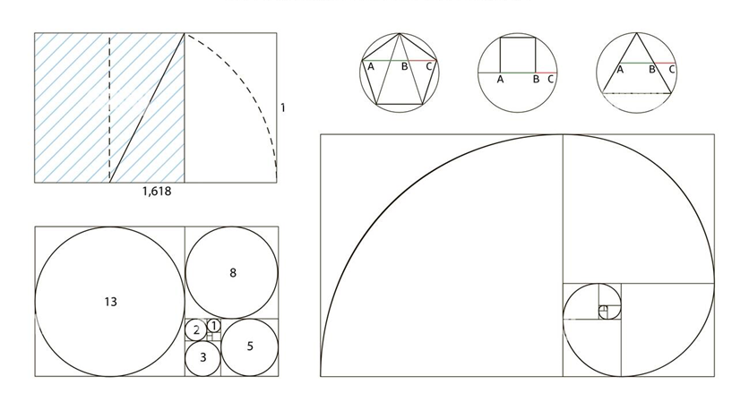

Slide 31
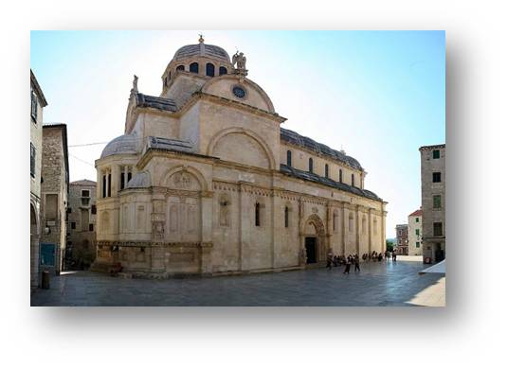
Mjesto i vrijeme radnje:
- Šibenik i Osijek, ali i druge svjetske metropole
- opis suvremenoga doba iako čitatelj putuje kroz stoljeća
glavni lik: Auron – na rubu pedesetih godina, živi samo jednu preokupaciju – ljepotu te njome postaje glasnogovornikom brojnih umjetnika, umjetnina i umjetnosti same za sebe

Slide 32
Zlatni rez – omjeri poglavlja i pripovjedača
o Auronu u 34 poglavlja raspravlja 21 glas raspoređen po pravilima Fibonaccijeva niza
- 13 glasova (5 ženskih i 8 muških):
- GLASOVI PRIPOVJEDAČA SADAŠNJOSTI, sadašnjost – površinski sloj protegnut do pupka priče
- 8 glasova (5 ženskih i 3 muška):
- PRIPOVJEDAČI PROŠLOSTI, kakav je bio od 2002. sve do 1961. godine

Slide 33
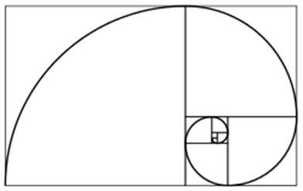
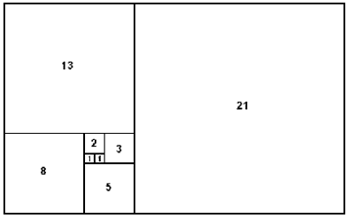

Slide 34
- Citat, osnovna misao:
„Ne želim čitati o sebi. Kada se otvore stranice ove knjige, neću gledati u svome smjeru. Okrenut ću glavu prema čitatelju i promatrati one koji pristupe ovoj priči. Zaokrenut ću pravila! Dok budu čitali mene, Aurona, ja ću promatrati njih. S njima ću postati prisan i dobro ih upoznati: od pupka naviše i od pupka naniže. Dobit ću želju da opišem neke od onih koji čitaju o meni. Zlatnorezovski… točnije nego što čitatelj poznaje samoga sebe. Bit će to nova knjiga, ona u kojoj ću odabrati nekoga od čitatelja. Nekoga sklonog ljepoti.“
Cilj je navesti čitatelja na spoznaju samoga sebe i promatranje okoline koja se zaista spaja u simbol ljepote i savršenstva – zlatni rez.

Slide 35
Ruđer Bošković, Pomrčine Sunca i Mjeseca
Tko je bio Ruđer Bošković?
- Ruđer Bošković (1711. – 1787.) jedan je od najvećih hrvatskih matematičara, fizičara i astronoma
- znanstveno je djelovao većinom u Rimu, Milanu i Parizu
- dao je velik doprinos svim područjima matematike, fizike i astronomije, kao i mnogim drugim znanstvenim disciplinama te je najpoznatiji po svojoj teoriji strukture tvari
- manje je poznato da je u svoje vrijeme Bošković bio poznat i kao slavan europski pjesnik, autor latinskoga spjeva Pomrčine Sunca i Mjeseca (De Solis ac Lunae defectibus) koji je napisan u daktilskom heksametru

Slide 36
Što je daktilski heksametar?
- daktilski heksametar, poznat i kao herojski ili epski heksametar, jest stih od šest stopa, tj. daktila
- heksametar se vrlo rano ustalio kao glavna metrička shema grčke i rimske epske i didaktične poezije, a koristio se i u nekim himnama, bukolskom pjesništvu i satirama

Slide 37
De Solis ac Lunae defectibus - Pomrčina Sunca i Mjeseca
- djelo o mjesečevoj atmosferi objavljeno je 1753. godine
- Bošković je u stihovima iznio znanstvene rezultate svoga rada, a znanstveno-stručni način izlaganja pojavljuje se u petom pjevanju londonskoga izdanja

Slide 38
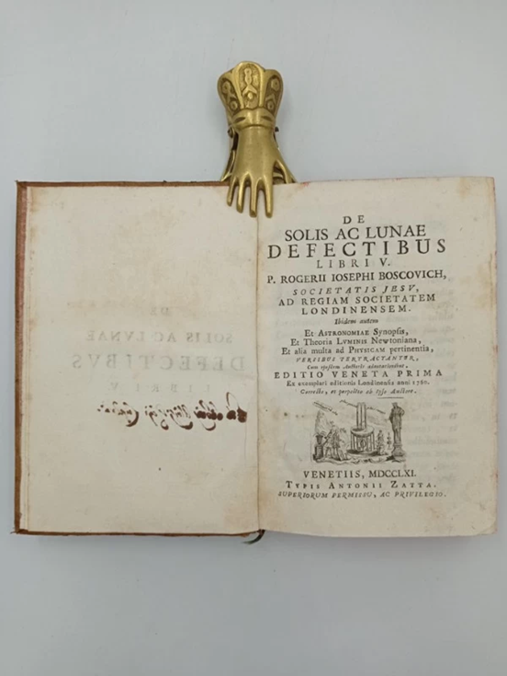
- u djelu Bošković, po uzoru na rimske književnike Lukrecija i Vergilija, u stihovima tumači prirodne, kozmološke i mitološke fenomene obrazlažući, povezujući i uspoređujući vlastita zapažanja s tada aktualnim prirodno-znanstvenim teorijskim postavkama Newtona, Keplera, Kopernika, Galilea, vješto ispreplićući klasični pjesnički sa znanstvenim proznim izričajem

Slide 39
GALILEO GALILEI
Galileo Galilei (1564. – 1642.), punog imena Galileo di Vincenzo Bonaiuti de Galilei, bio je talijanski matematičar, fizičar, književnik, astronom i filozof
Galileo je značajno utjecao na znanstvenike svoga vremena, kao i na suvremene znanstvenike
njegova otkrića teleskopa i nebeskih tijela dovela su do značajnog poboljšanja astronomije, kao i ostalih znanosti, a njegovim teorijama i tezama služili su se znanstvenici desetljećima poslije njega, a među njima se ističe nadasve poznati Isaac Newton

Slide 40
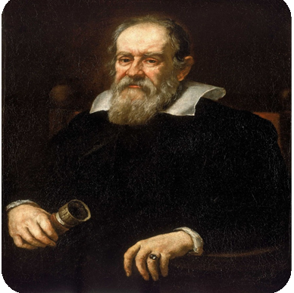

Slide 41
ŽIVOTOPIS
Rođen je 15. 2. 1564. u Pisi, u Italiji. Bio je najstariji sin Vincenza Galilea, glazbenika koji je imao golem doprinos u razvijanju teorije i prakse same glazbe. U ranim 1570-ima, kada je Galileo imao osam godina, obitelj se seli u Firencu i ostavlja Galilea pod skrbi Gezija Tebladija, koji mu je omogućio školovanje u Pisi. Nakon dvije godine ponovno se sastaje s obitelji te nastavlja obrazovanje, a do 14. godine obrazovao se u samostanu Santa Maria di Valombrossa. Budući da mu je otac bio poznati svirač lutnje i glazbeni teoretičar, glazba je ostavila velik utjecaj na Galilea u djetinjstvu.

Slide 42
Obrazovanje
iako se Galileo obrazovao u već spomenutom samostanu i razmišljao o pozivu za svećenika, na nagovor oca upisao je studiji medicine u Pisi, a povod je dakako bila financijska sigurnost
međutim, tri godine kasnije Galileo je napustio medicinu i posvetio se matematici te je već 1585. otkrio prvo matematičko otkriće: izokroničnost njihala

Slide 43
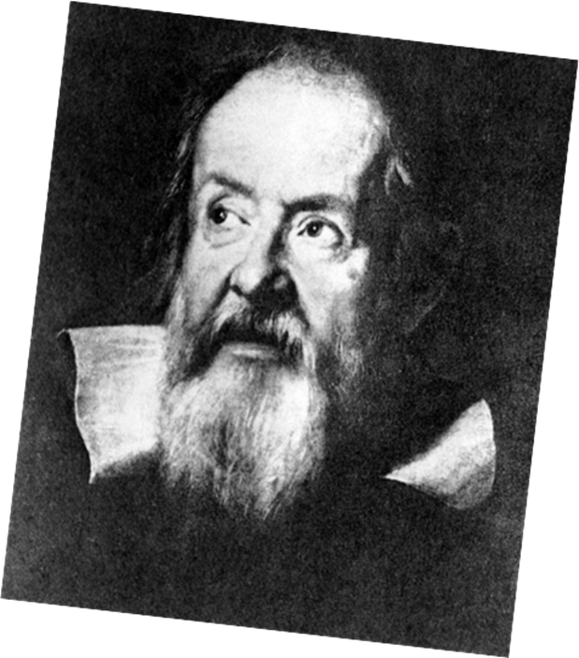
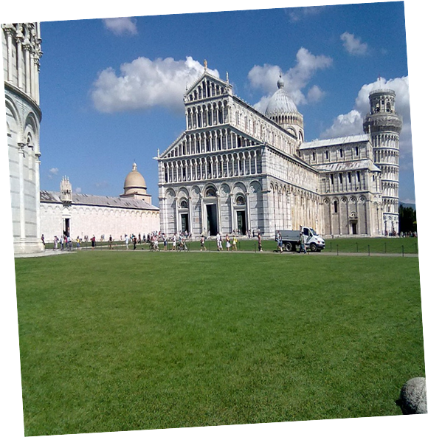

Slide 44
PISA - Galileo se u Pisi bavio fizičko-matematičkim problemima i pojavama, poput hidrostatskih tijela i instrumenata za određivanje gravitacije
školovanje mu je omogućio kolega sa studija, Guidobado del Monte, uz čiju je pomoć Galileo postao profesor matematike na Sveučilištu u Pisi
u tom je razdoblju počeo pobijati Aristotelovu prirodnu filozofiju

Slide 45
PADOVA
u Padovi Galileo se većinski posvetio astronomiji i fizici koju je ubacio u svoja predavanja
godine 1604. uočena je zvijezda supernova, za koju je Galileo smatrao da je još jedan dokaz koji pobija Aristotelovu teoriju nepromjenjivoga neba
kako bi to dokazao, Galileo je izradio vlastitu astrološku kartu. Nakon što je 1609. dobio odobrenje za istraživanja od strane mletačke vlasti, uslijedila su njegova najvažnija otkrića: 4 Jupiterova mjeseca i Mliječna staza

Slide 46
OTKRIĆA I IZUMI-DALEKO KROZ ZNANOST…
PODRUČJE ASTRONOMIJE:
- teleskop
- 4 Jupiterova mjeseca - otkriveni 1610. za vrijeme obrazovanja u Padovi
- Saturnovi prsteni - otkriveni 1610.
- zviježđe Mliječna staza
- zvijezda supernova (kasnije poznata kao Keplerova supernova) - otkrivena uz pomoć talijanskoga astronoma Ilaria Alotbelia

Slide 47
PODRUČJE MATEMATIKE:
- izokroničnost njihala - otkriven za studenskih dana, 1585. god.
PODRUČJE FIZIKE:
- proučavao slobodni pad
- proučavao vertikalni i horizontalni hitac
- gibanje niz kosinu

Slide 48
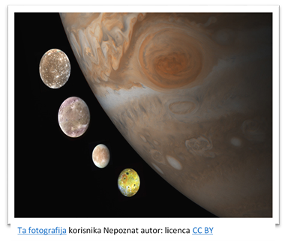
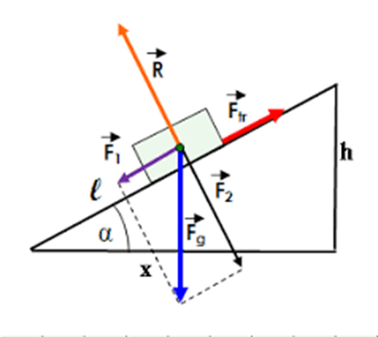

Slide 49
PODRUČJE KNJIŽEVNOSTI - ZNANSTVENE KNJIGE
- De Montu Antiqira - spis u kojem Galileo pobija Aristotelovu prirodnu filozofiju
- Trattato di Mecchanice - spis koji potvrđuje Galileova otkrića u mehanici, objavljen 1634. god. u Parizu
- Zvjezdani glasnik - objavljen 1610. godine
- Razgovori i matematički prikazi dvaju novih znanja u mehanici - objavljeno 1638.
- Pismo Velikoj Vojvotkinji Christini - usklađivanje kopernikanstva s doktrinama Katoličke Crkve, objavljena 1615. god.
- U pokretu - objavljena 1590. godine

Slide 50
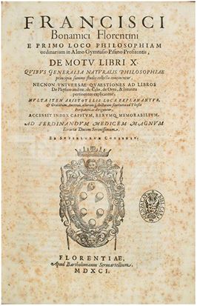
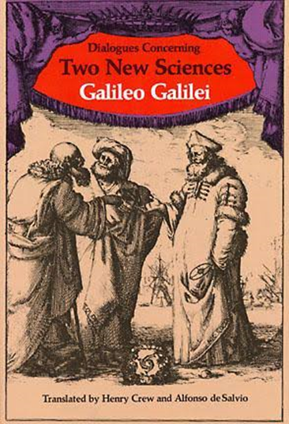
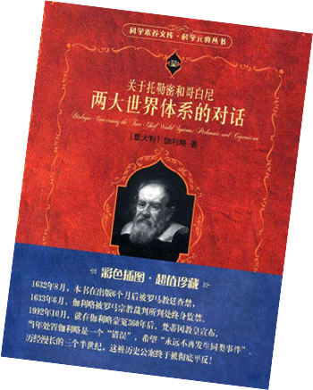

Slide 51
POSLJEDNJE GODINE
Posljednje godine rada Galileo je proveo u kućnom pritvoru zbog sukoba s Crkvom, no nije imao zabranu istraživanja, stoga je imao relativno normalan život. Godine 1638. objavio je veliku knjigu koja ujedinjuje njegova istraživanja iz područja mehanike, matematike i fizike unazad 30-ak godina, gdje za usporedbu uzima Platonova, Arhimedova i Aristotelova tumačenja. Zbog toga je djela prozvan „ocem moderne znanosti“. Galilei je pred smrt oslijepio, a Ferdinand II. de Medici namjeravao ga je pokopati u crkvi Santa Corce, no to nije bilo ostvarivo je je Galileo bio prozvan heretikom. Pokopali su ga u unutarnjoj dvorani kapelice, a nakon što mu je 1737. podignut spomenik, premješten je na prethodno zamišljenu lokaciju.

Slide 52
Gulliverova putovanja
Gulliverova putovanja su fiktivni satirični putopis irskoga književnika Jonathana Swifta
U knjizi se javljaju razni matematički problemi koje često i sam čitatelj može riješiti poput veličine ulica i trgova, kalkuliranja zaliha hrane i računanje gustoće naseljenosti u izmišljenom gradu Mildendo, glavnom gradu Liliputa.

Slide 54
Prezentaciju su izradili:
Petar Radoš, 1. a
Borna Zubčić, 1. a
Marko Lukić, 1. b
Laura Nikolić, 1. c
Jan Buljubašić, 1. c
Jakov Petrović, 1. c
Marta Bilić, 2. b
Leonarda Bošnjak Kutleša, 2. b Mentorica: prof. Kristina Inhof
Lana Zdravčević, 2. d

